Slide 1

第 八 单元 垂 线 与 平 行 线
认 识 平 行

Slide 2

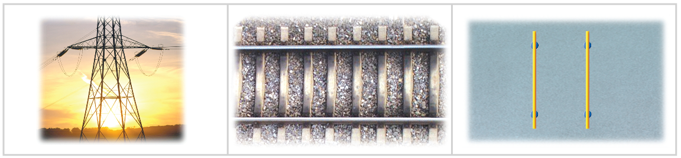
新知讲解
9

Slide 3
新知讲解
9
交点
相交
不相交
不相交
同一平面内，不相交的两条直线
互相平行，其中一条直线是另一条直
线的平行线。

Slide 4

新知讲解
9
绿色圃小学教育网http://www.Lspjy.com 绿色圃中学资源网http://cz.Lspjy.com
前面
在同一平面

Slide 5
新知讲解
9
上面
右面
不在同一平面

Slide 6
新知讲解
9
在同一平面内，不相交的两条直线
叫做平行线。
判断下面图形中的两条直线是平行线吗？
不是

Slide 7
新知讲解
9
在同一平面内，不相交的两条直线
叫做平行线。
判断下面图形中的两条直线是平行线吗？
不是

Slide 8
新知讲解
9
在同一平面内
在同一平面内，不相交的两条直线
叫做平行线。
判断下面图形中的两条直线是平行线吗？
不是

Slide 9
新知讲解
9
在同一平面内，不相交的两条直线
叫做平行线。
判断下面图形中的两条直线是平行线吗？
是

Slide 10




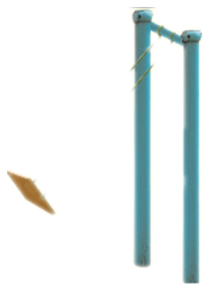

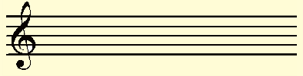
新知讲解
9
你能说出一些互相平行的例子吗？
黑板的上下两条边互相平行。
秋千架的两根立柱互相平行。
五线谱的横线互相平行。

Slide 11

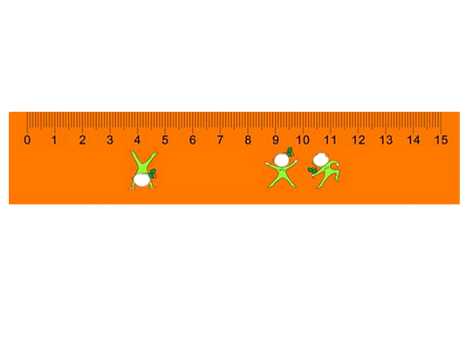


新知讲解
10
你能想办法画一组平行线吗？
在方格纸上画

Slide 12


新知讲解
10
你能想办法画一组平行线吗？
用两支笔画

Slide 13
新知讲解
10
你能想办法画一组平行线吗？
用直尺画

Slide 14
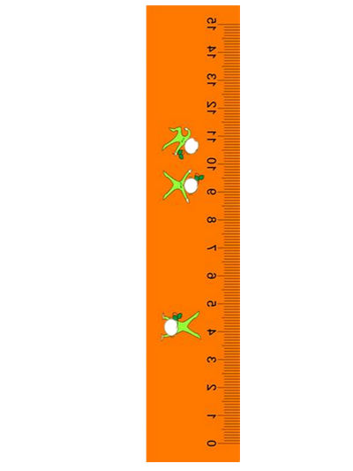
新知讲解
10
你能想办法画一组平行线吗？
用两把直尺画

Slide 15


巩固训练
1. 下面哪几组的两条直线互相平行？
互相平行
互相平行

Slide 16

巩固训练
2. 在下面的方格线上画两组相互平行的直线。

Slide 17

巩固训练
3. 分别画出每条直线的平行线。

Slide 18
课堂小结
大家想一想，今天学习了什么内容？

